Slide 1
Team Seminar · Demo Deck
Trading Power for Noise:
A Demo Low-Noise Amplifier
simple-pt 양식 예시 — 가상의 증폭기와 가짜 데이터
Your Name
Dept. · Lab
YYYY-MM-DD
Notes:
안녕하십니까. 오늘은 가상의 저잡음 증폭기로 이 양식의 장 구성을 보여 드리겠습니다.

Slide 2
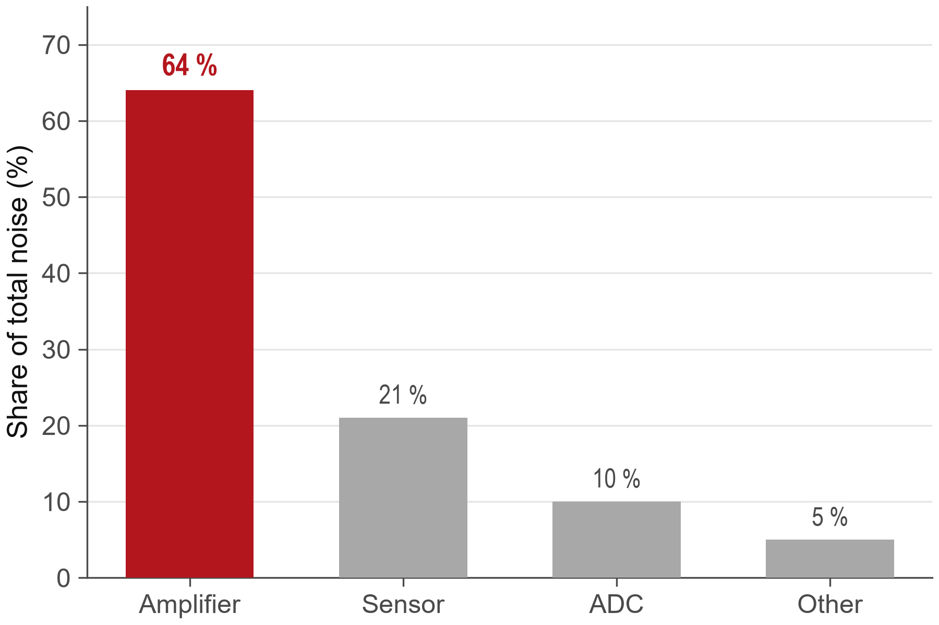
Motivation
작은 센서 신호 — 증폭기 잡음이 전체 잡음의 대부분 차지
Noise budget (previous design)
센서 출력은 수 µV 수준
증폭기 입력 환산 잡음이 SNR 결정
전력은 그대로 두고 잡음만 낮추기 어려움
증폭기 몫 64 % — 다른 블록을 줄여도 효과 작음
잡음 예산의 64 % 가 증폭기 — 잡음부터 낮춤
2
Notes:
센서 신호가 작아서 증폭기 잡음이 전체 잡음의 64 % 를 차지합니다.
그래서 이번 설계는 증폭기 잡음부터 낮췄습니다.

Slide 3
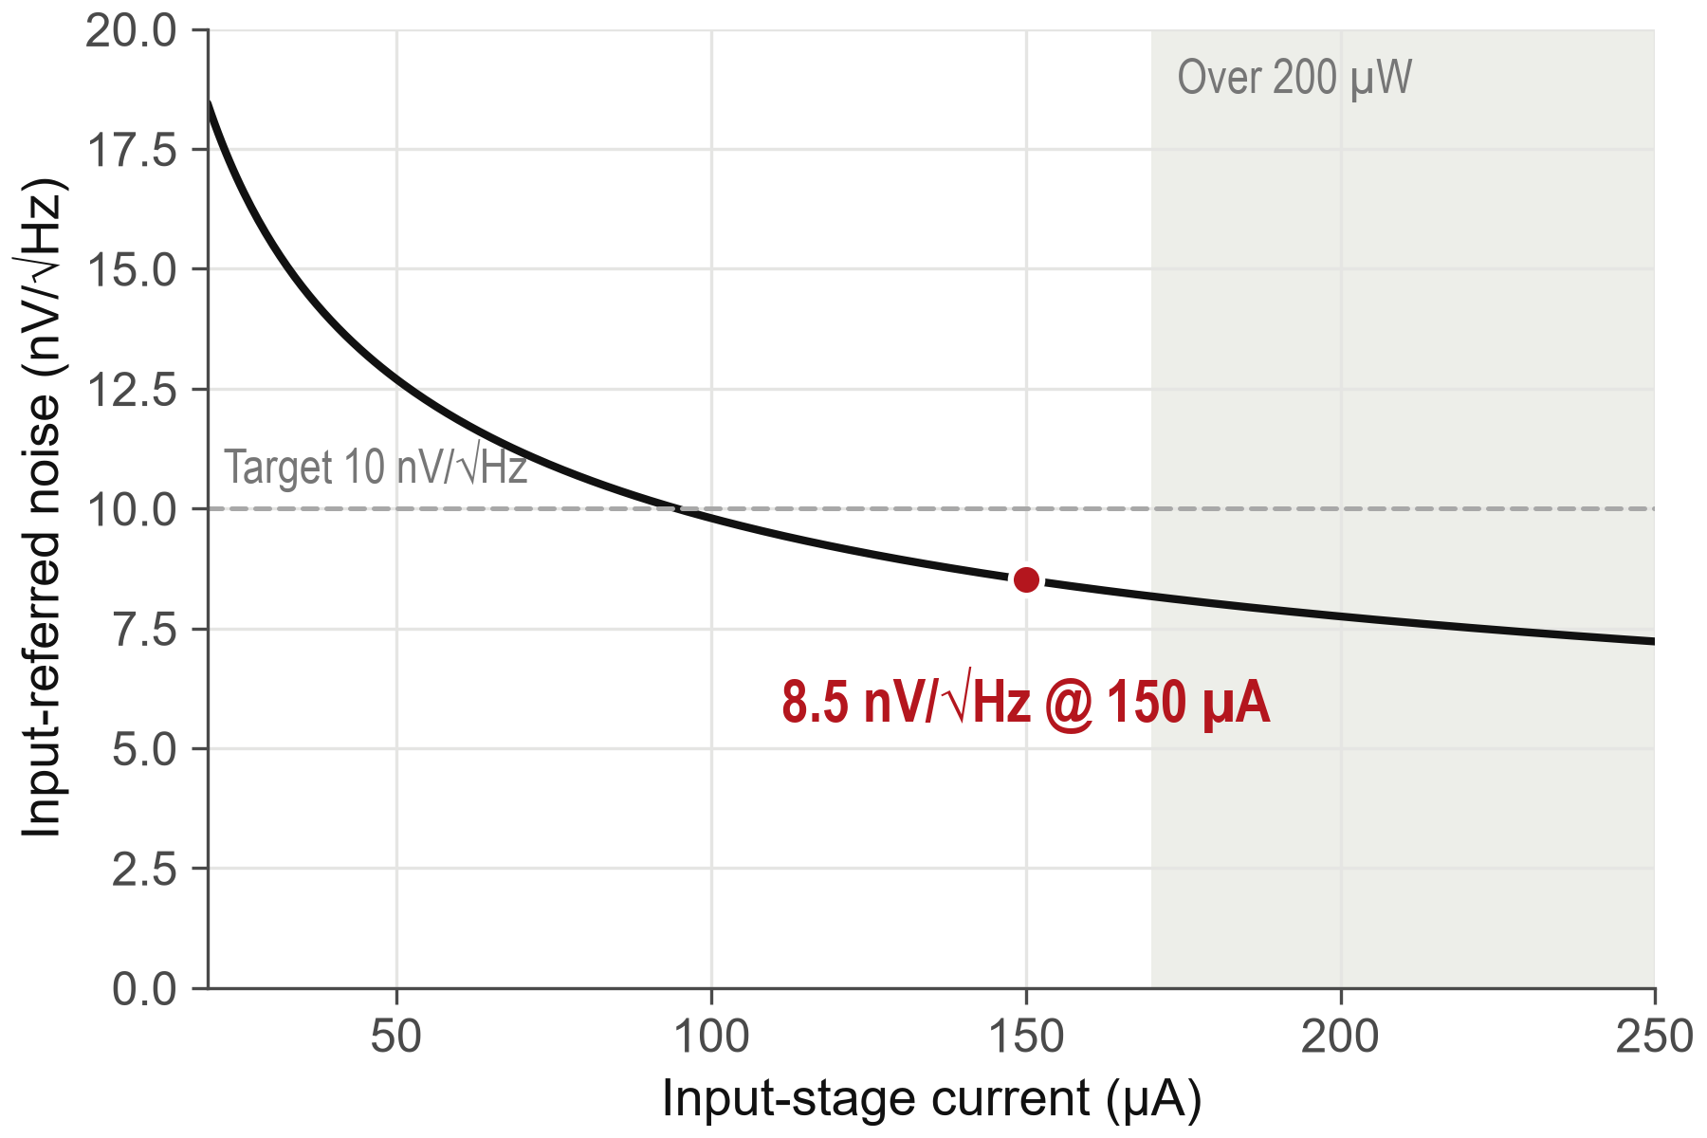
Design Target
입력 환산 잡음 10 nV/√Hz 이하, 전력 200 µW 이하
Noise vs. input-stage current
잡음은 입력단 전류의 제곱근에 반비례
전력 = 1.0 V × (입력단 전류 + 30 µA)
150 µA — 잡음 8.5 nV/√Hz, 전력 180 µW
회색 띠는 전력 한계 밖 — 150 µA 에서 두 목표 모두 충족
입력단 150 µA — 잡음·전력 목표 동시 충족
3
Notes:
목표는 잡음 10 nV/√Hz 이하, 전력 200 µW 이하입니다.
입력단 전류를 늘리면 잡음은 줄지만 전력이 늘어서, 두 목표를 함께 만족하는 150 µA 를 골랐습니다.

Slide 4
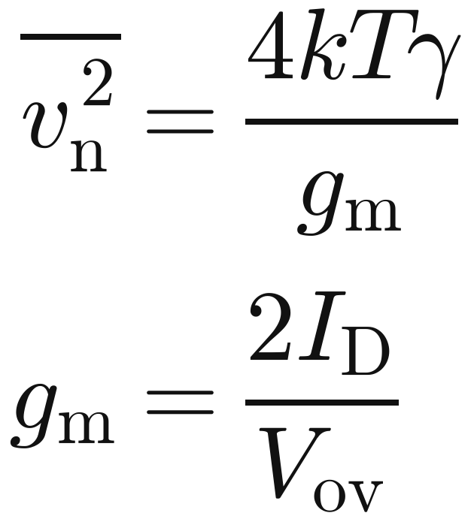
Key Idea
입력단 전류로 g_{m} 을 키워 잡음 감소 — 출력단은 최소 전류 유지
k 볼츠만 상수, T 절대 온도, γ 잡음 계수, V_{ov} overdrive 전압
Input stage
Output stage
Net effect
전류 1.5 배·소자 2 배
g_{m} 증가로 잡음 감소
전류 30 µA 그대로
구동 능력만 유지
전력 128 → 180 µW (+40 %)
잡음 13 → 8.5 nV/√Hz (−35 %)
전력 +40 % 로 잡음 −35 % — 전류는 필요한 곳에만 사용
4
Notes:
잡음은 입력 소자의 g_m 에 반비례하고, g_m 은 전류에 비례합니다.
그래서 전류를 입력단에만 쓰고 출력단은 그대로 두었습니다. 전력은 40 % 늘고 잡음은 35 % 줄었습니다.

Slide 5
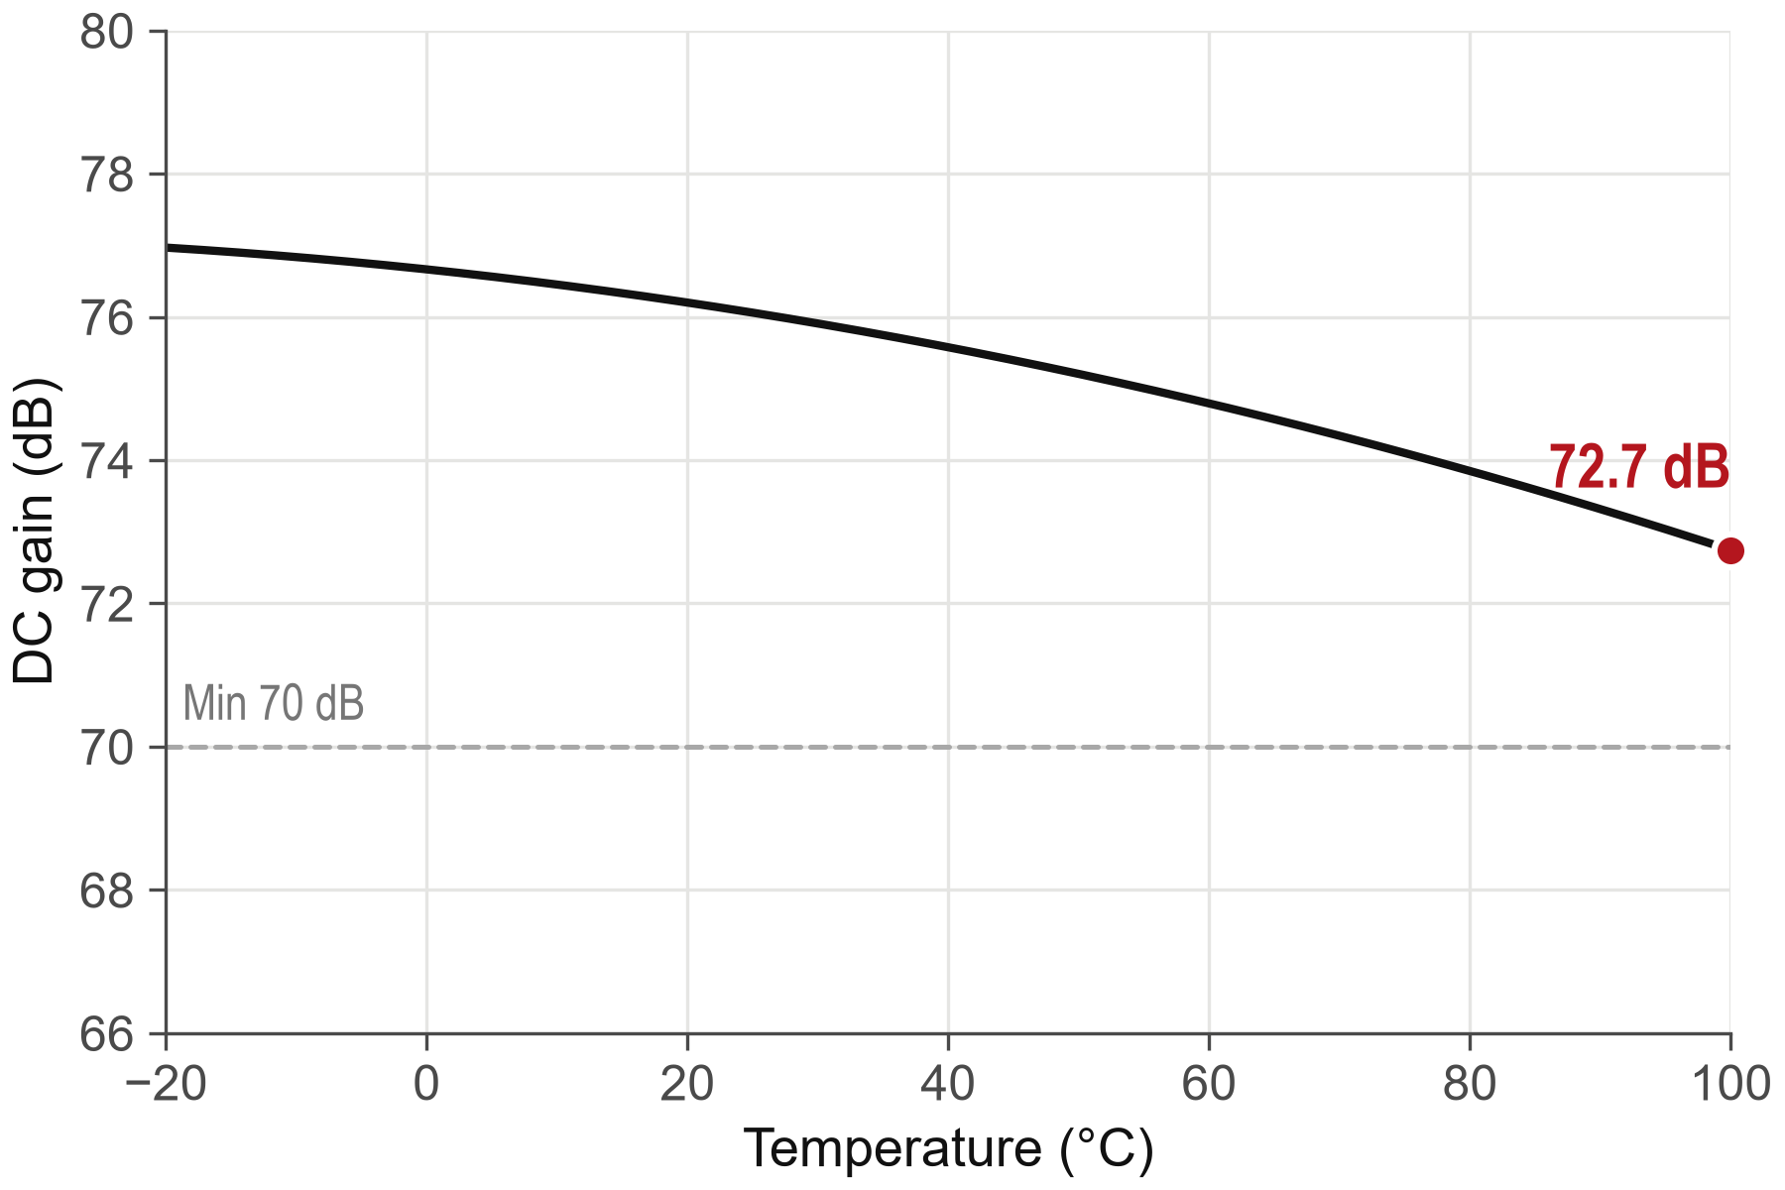
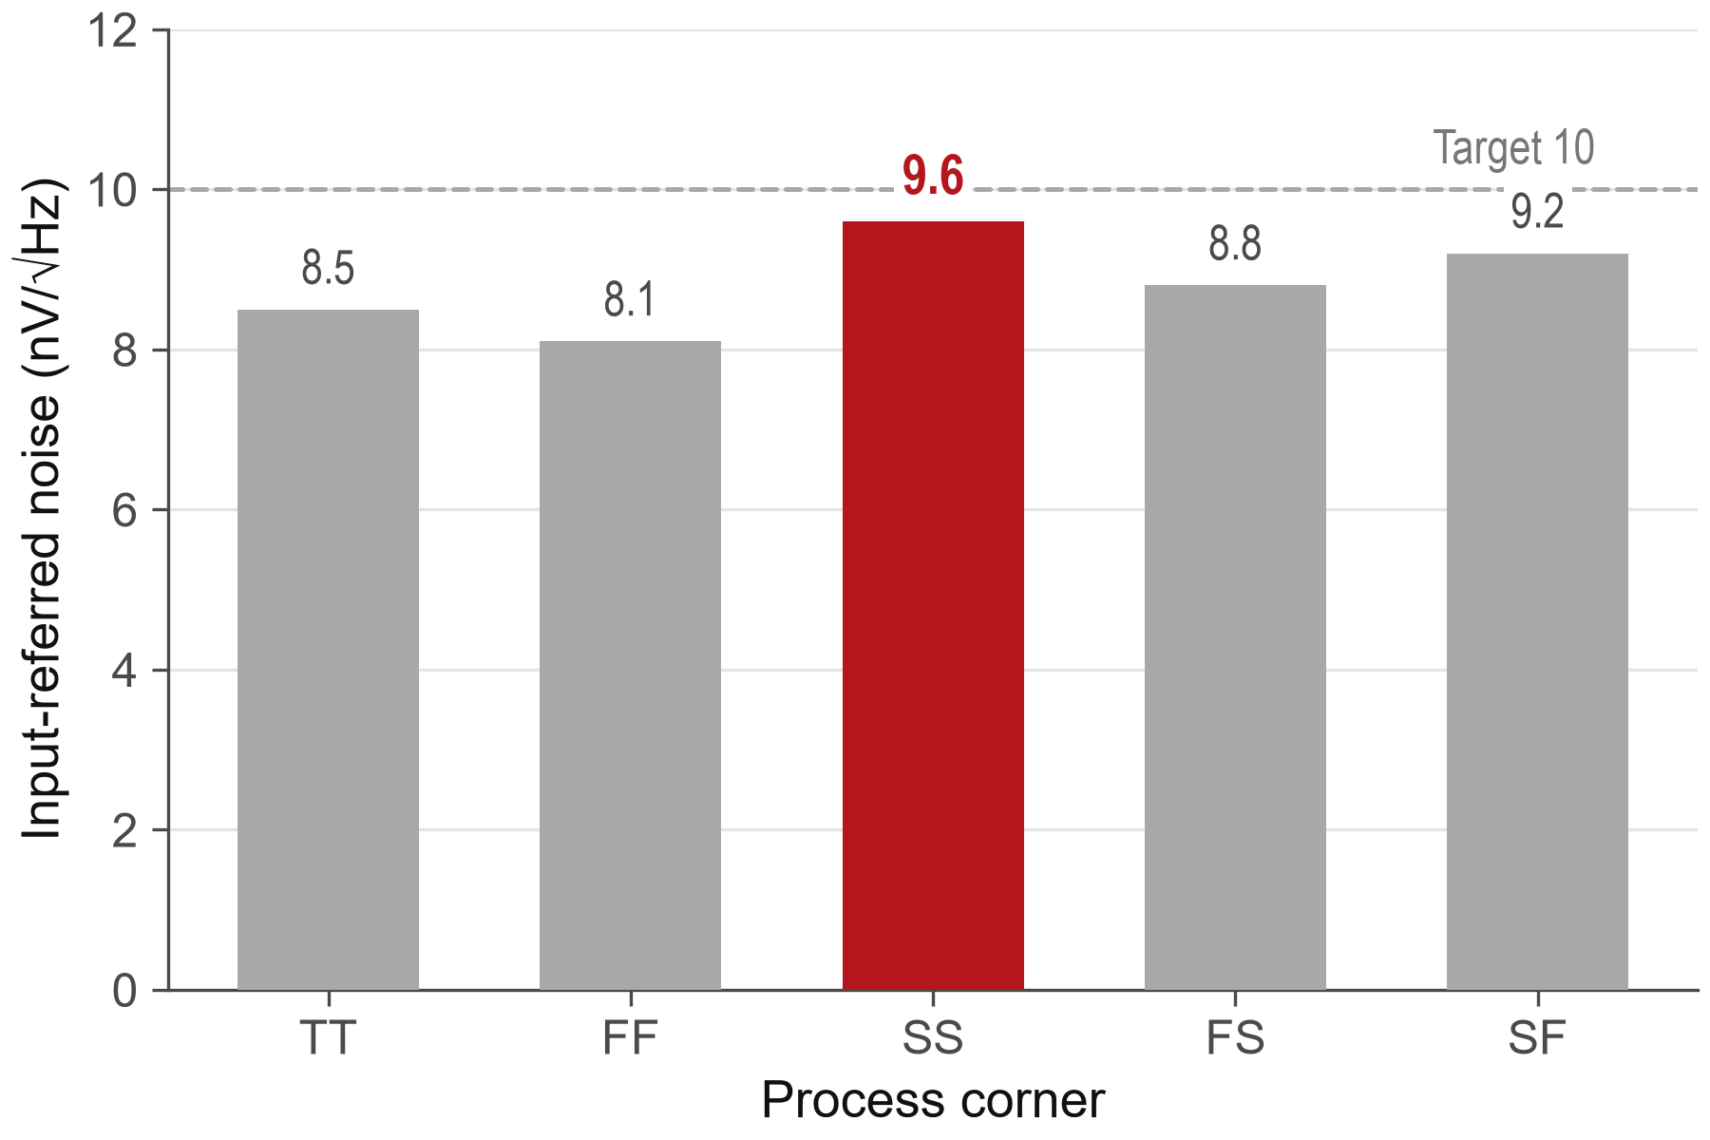
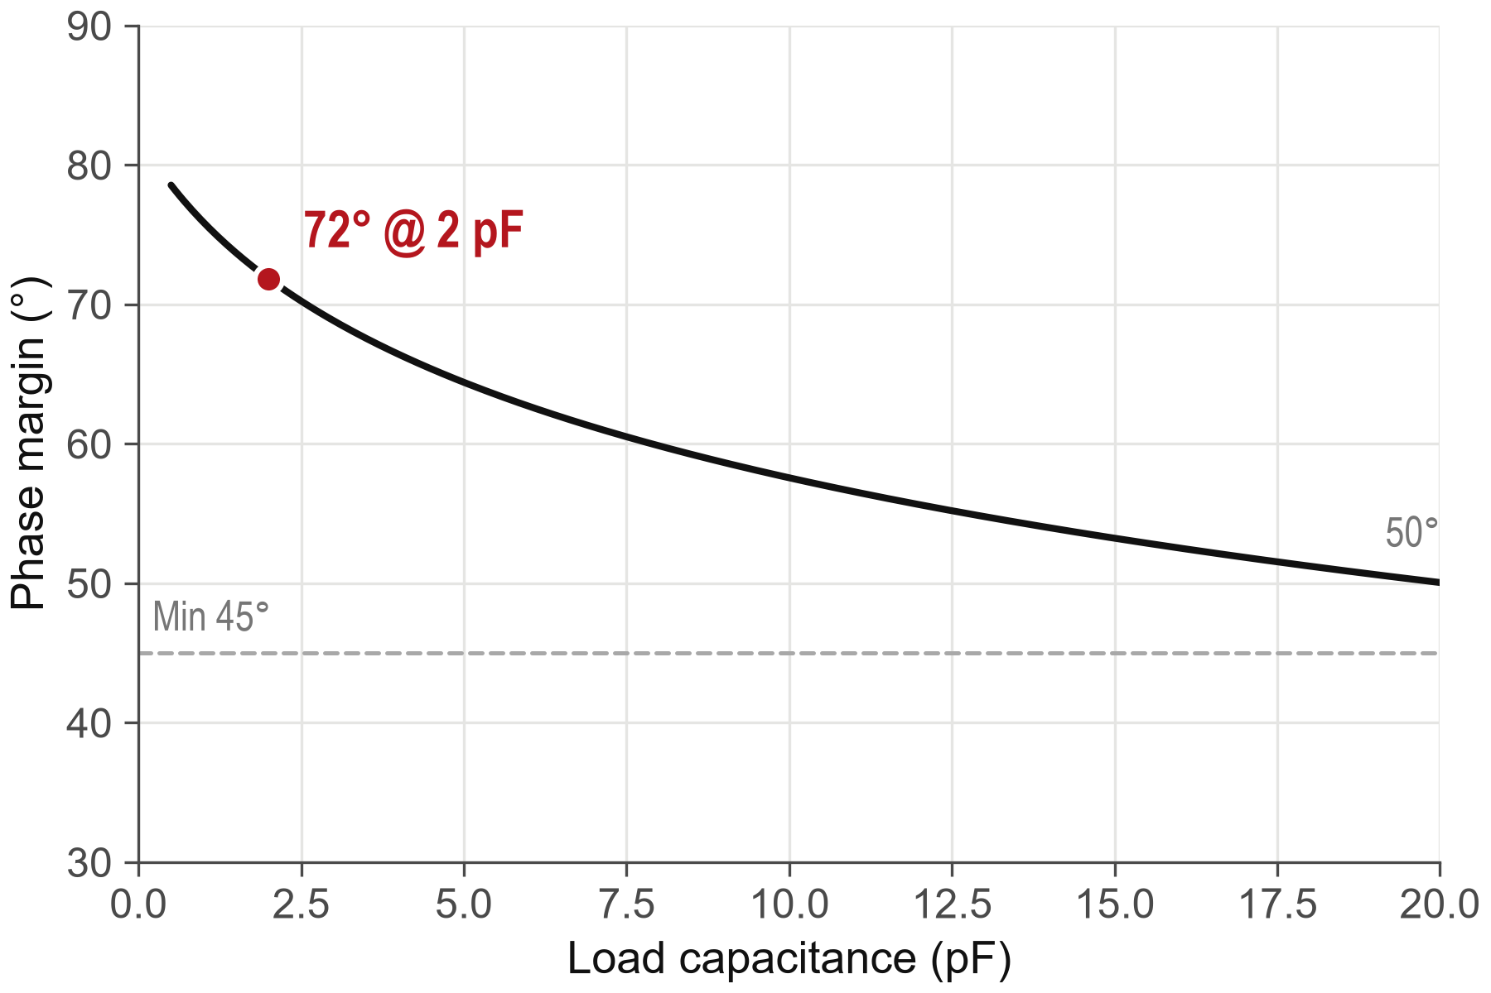
Robustness
온도·공정·부하가 바뀌어도 이득·잡음·안정도 목표 이내
Temperature
Process corner
Load capacitance
−20–100 °C 에서 이득 72.7 dB 이상
가장 나쁜 SS 에서도 9.6 nV/√Hz
20 pF 까지 PM 50° 이상
모든 조건에서 목표 이내 — 최악 SS corner 9.6 nV/√Hz (sim)
5
Notes:
왼쪽은 온도, 가운데는 공정 corner, 오른쪽은 부하입니다.
가장 나쁜 SS corner 에서도 잡음이 목표 안입니다.

Slide 6
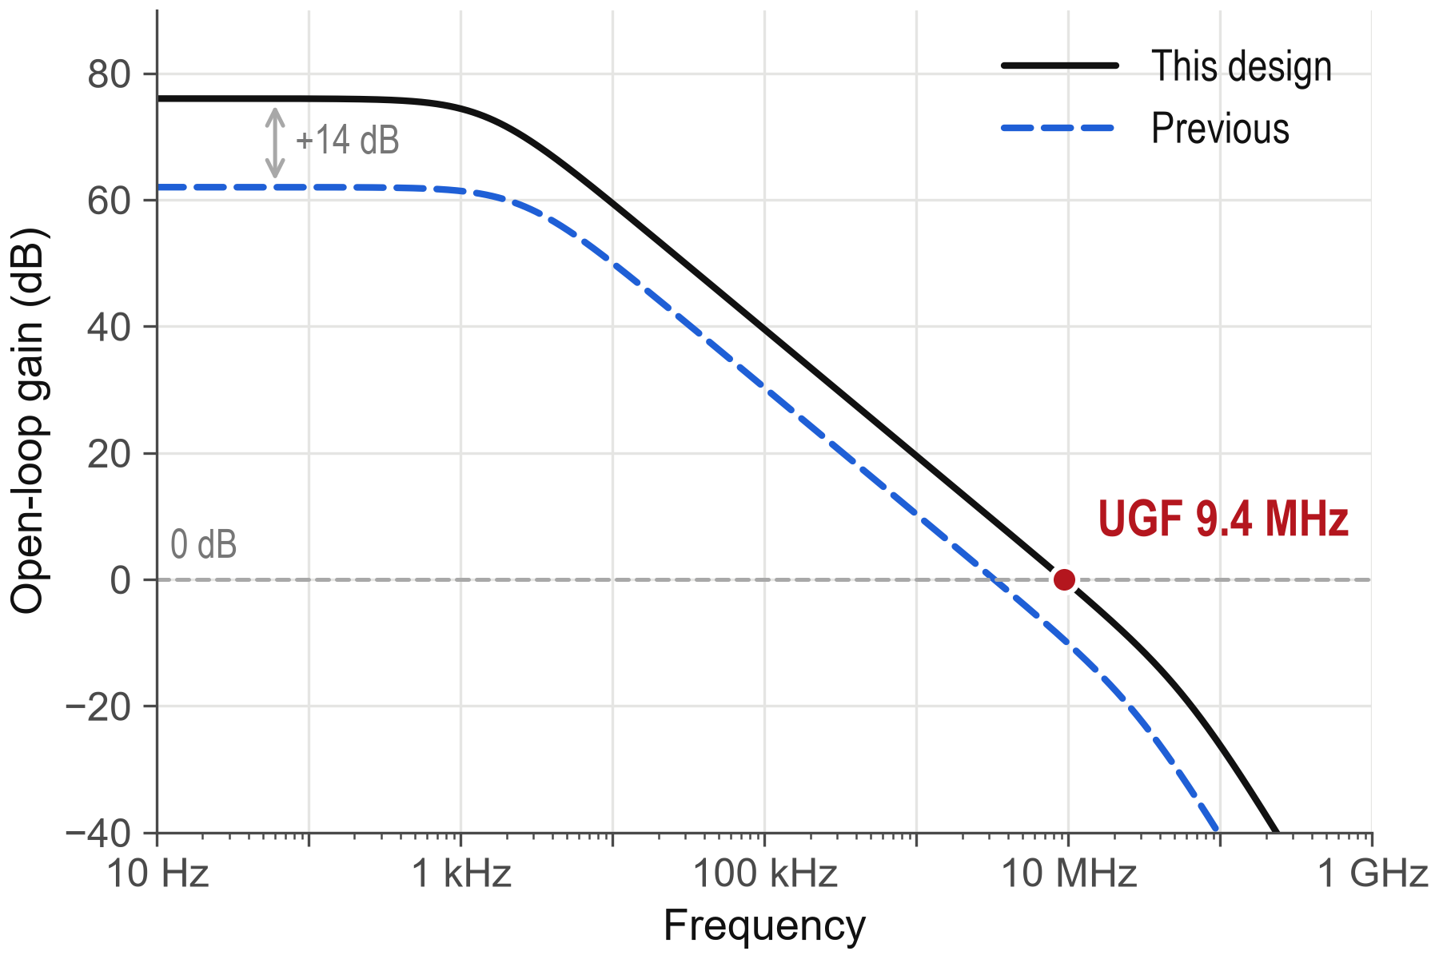
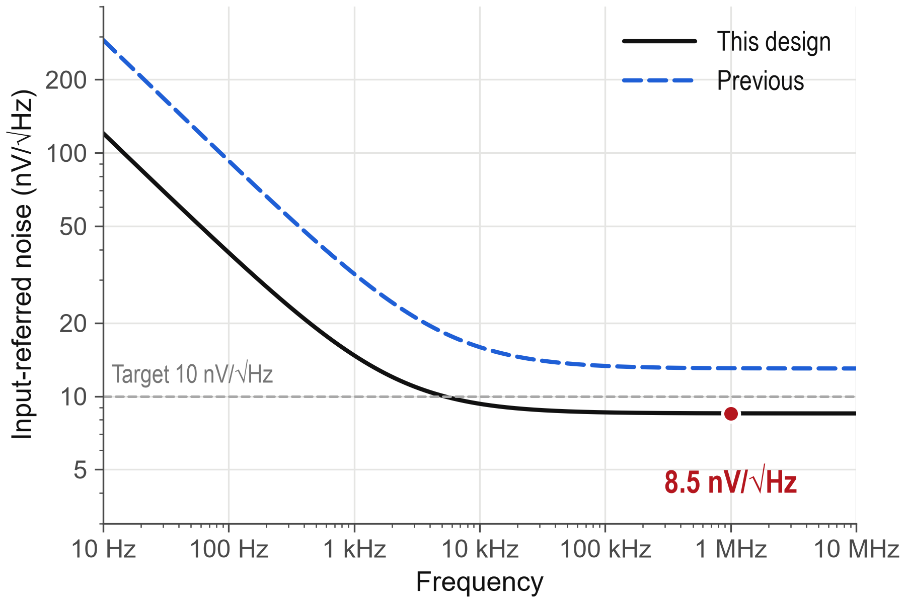
Results
이전 설계 대비 이득 +14 dB, 잡음 −35 %
Open-loop gain
Input-referred noise
UGF 9.4 MHz — 이전 설계의 약 3 배
1 MHz 에서 8.5 nV/√Hz — 목표 10 nV/√Hz 이내
잡음 8.5 nV/√Hz·전력 180 µW — 두 목표 모두 충족 (sim)
6
Notes:
이득은 14 dB 늘고 UGF 는 약 3 배가 됐습니다.
잡음은 1 MHz 에서 8.5 nV/√Hz 로 목표 안입니다.

Slide 7
Comparison
비슷한 전력에서 가장 낮은 잡음 — 대가는 가장 큰 면적
 | This demo | Design A | Design B | Design C
Noise (nV/√Hz) | 8.5 | 12 | 9.8 | 15
Power (µW) | 180 | 150 | 260 | 120
Gain (dB) | 76 | 70 | 72 | 65
UGF (MHz) | 9.4 | 6.0 | 11 | 4.0
Area (mm²) | 0.08 | 0.05 | 0.07 | 0.04
Data | sim | sim | meas. | meas.
잡음 8.5 nV/√Hz 로 가장 낮음 — 면적 0.08 mm² 는 가장 큼
7
Notes:
비교표입니다. 굵은 칸이 이 설계가 다른 설계보다 나은 곳입니다.
대가는 입력단이 커서 면적이 가장 크다는 점입니다.

Slide 8
Summary
전류를 입력단에 모아 전력 한계 안에서 잡음 목표 달성
Problem
Idea
Result
증폭기가 잡음 예산의 64 %
입력단에만 전류 집중
출력단은 그대로
8.5 nV/√Hz·180 µW (sim)
모든 corner·온도에서 목표 이내
남은 일 — 입력단 면적 축소, 실측
8
Notes:
정리하면, 전류를 입력단에 모아서 전력 한계 안에서 잡음 목표를 달성했습니다.
감사합니다.

Slide 9
Appendix
Question Index
질문 | Appendix | 장
잡음 예산은 어떻게 나눴나 | A1 | 10
출력 settling 은 충분한가 | A2 | 11
A0
Notes:
[질문 받을 때] 질문에 맞는 줄의 장 번호를 누르고 Enter 를 치면 그 장으로 갑니다 (발표 보기).

Slide 10
Noise Budget
잡음 몫 = (v_{n,i} / v_{n,total})² — 이전 설계 기준
Source | Noise (nV/√Hz) | Share
Amplifier | 13.0 | 64 %
Sensor | 7.5 | 21 %
ADC | 5.1 | 10 %
Other | 3.6 | 5 %
Total | 16.3 | 100 %
증폭기 몫 64 % — 증폭기만 줄여도 전체 잡음이 가장 크게 감소
A1
Notes:
(질문 대비) 잡음은 제곱으로 더해서, 각 블록의 몫은 제곱 비로 셉니다.

Slide 11
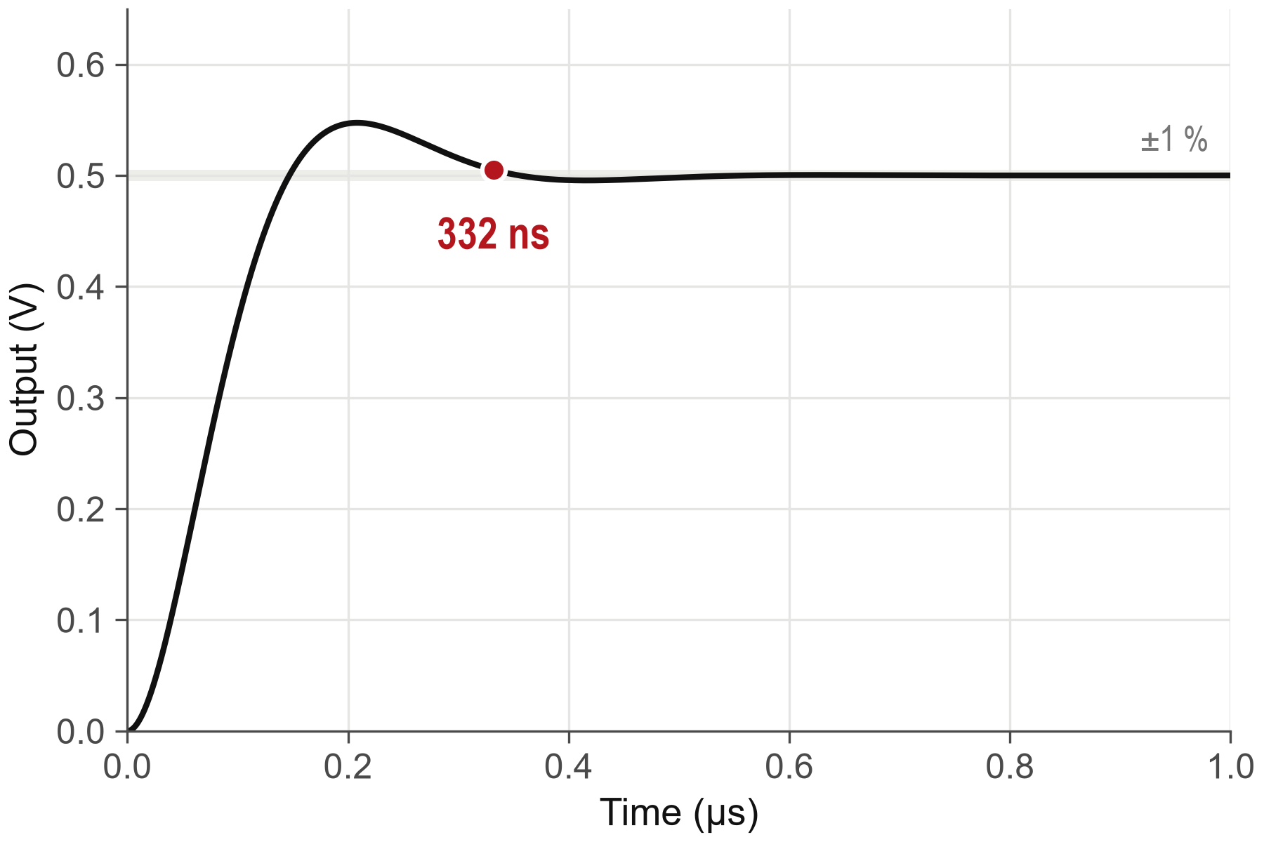
Settling
계단 입력 뒤 332 ns 안에 ±1 % 이내
Step response
넘침 약 10 %
다음 샘플 (1 µs) 전에 충분히 정착
0.5 V 계단, 부하 2 pF
332 ns 에 ±1 % 이내 — 1 µs 샘플 주기에 충분
A2
Notes:
(질문 대비) 계단 입력 뒤 332 ns 에 ±1 % 안으로 들어옵니다.

